Slide 1
МКҚК «Экология және орман шаруашылығы колледжі» ГККП «Колледж экологии и лесного хозяйства»
Жаратылыстану-ғылыми пәндердің пән апталығы
Предметная неделя естественнонаучного цикла
ОТЧЕТ о ПРОВЕДЕНИИ
Щучинск 2017

Slide 2
Сроки проведения 4 – 11 декабря 2017 г
Жаратылыстану-ғылыми пәндердің пән апталығының іс-шаралар жоспары. План мероприятий предметной недели естественнонаучных дисциплин
Өткізілетін күні Дата | Мазмұны/ Содержание | Жауаптылар Ответственные
04.12.17 | 1.Аптаның ашылуына арналған салтанатты кеш / Линейка посвященная открытию недели. 2. «Бізді қоршаған әлем» фотокөрмесі/ Фотовыставка «Мир вокруг нас». 4. Спорттық ойындар/ Спортивные игры: «Волейбол» | Жапарова А.Б. Абдрахманов Ж.Г. Пән оқытушылар/ Преподаватели дисциплин Базарбаев К.С. Сейтхан М. Какимов Т.Д
05.12.17 | 1.Ашық сабақ: «Алюминий және оның қосылыстары». CLIL әдісі бойынша/ Открытый урок: «Алюминий и его соединения» по методике CLIL 3.Спорттық ойындар/Спортивные игры: «Баскетбол» | Жапарова А.Б. Базарбаев К.С. Ершова Е.А.
06.12.17 | 1. Внеклассное мероприятие: «Физический поединок» 2. Конкурс презентаций «Стереометрические фигуры» 3.Пәндік online олимпиадаларға қатысуы/ Участие в предметных online олимпиадах | Коструб С.А. Комнацкая Г.И. Пән оқытушылар/ Преподаватели дисциплин
07.12.17 | 1. Физика пәнінен ашық сабағы. Тақырыбы: «Радиобайланыс принциптері» 2. Интеллектуалды ойын/ Интеллектуальная игра «XXI ғасырдың көшбасшысы»/ «Лидер XXI века» | Кусаинова А.А. Антонюк К.Е.
08.12.17 | «Автоматтан ату ережілері мен тәсілдері. Оқу (пневматикалық) қаруымен ату» тақырыптағы мастер-класс Мастер-класс «Приемы и правила стрельбы из автомата. Производство стрельбы из учебного (пневматического) оружия». | Абдрахманов Ж.Г.
11.12.17 | Апталықты қорытындылау/Итог недели. Марапаттау / Награждение. Концерт. | Бектасова Н.К. Жапарова А.Б. Оспанова А.К.

Slide 3
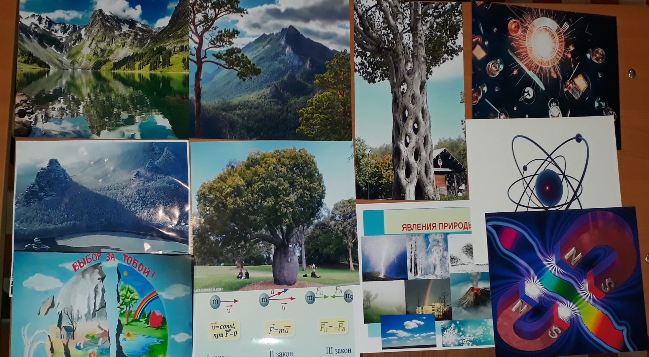
«Бізді қоршаған әлем» фотокөрмесі Фотовыставка «Мир вокруг нас».

Slide 4
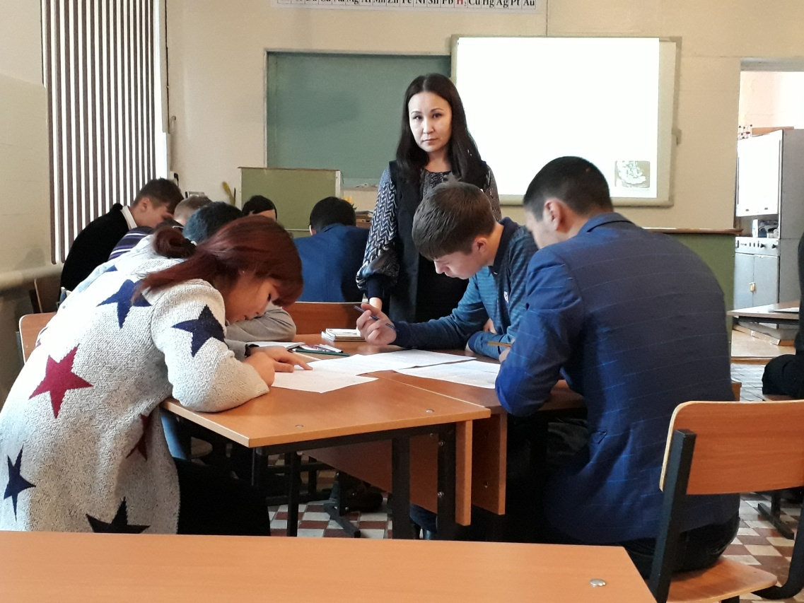
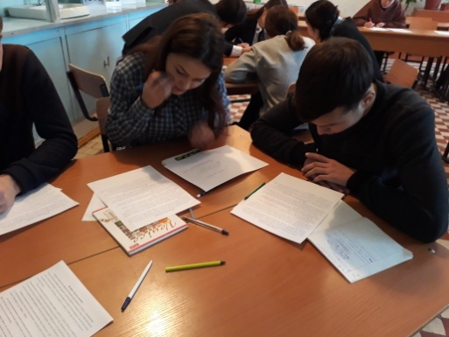
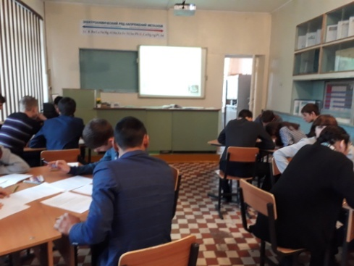
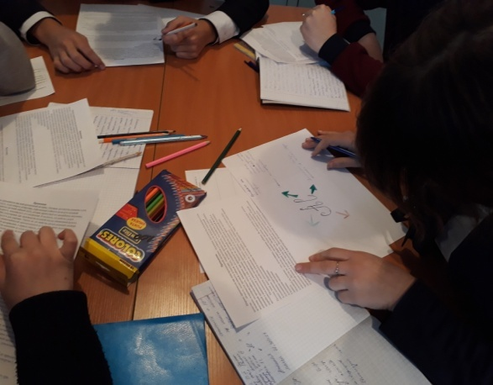
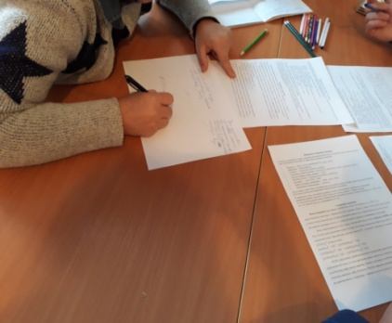
химия
Ответственный: преподаватель химии,
Жапарова Айгуль Бекимовна

Slide 5
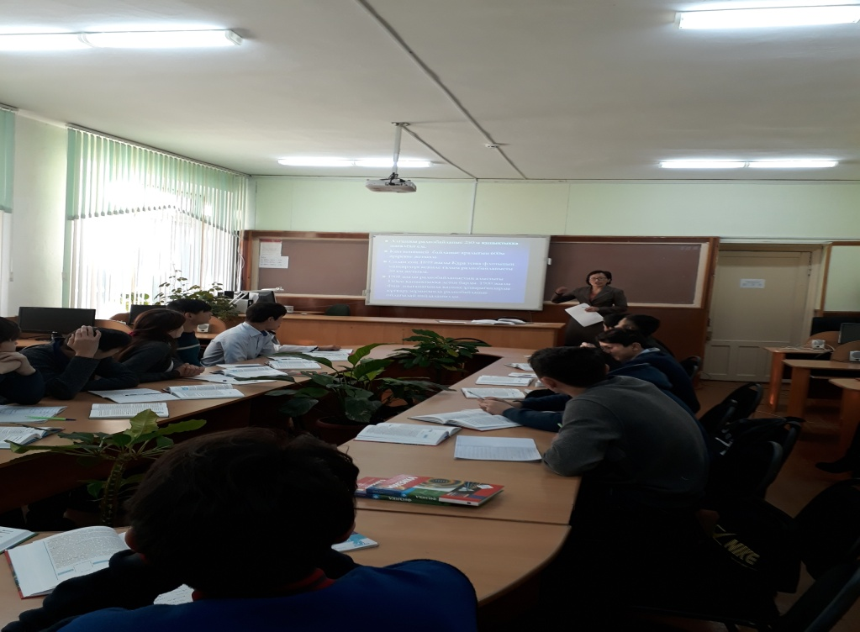
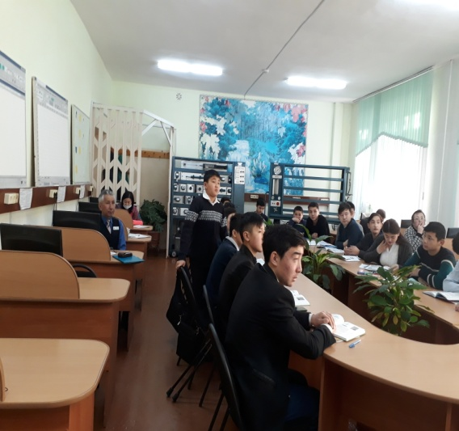
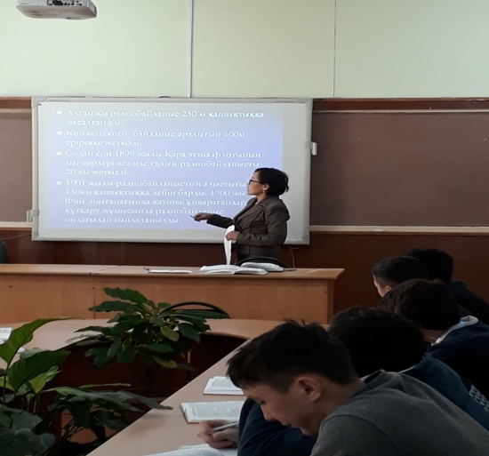
физика
Проведены мероприятия
Ашық сабақ, тақырыбы:
“Радиобайланыс принциптері”
Ответственный: преподаватель физики, Кусаинова Аяжан Архаровна

Slide 6
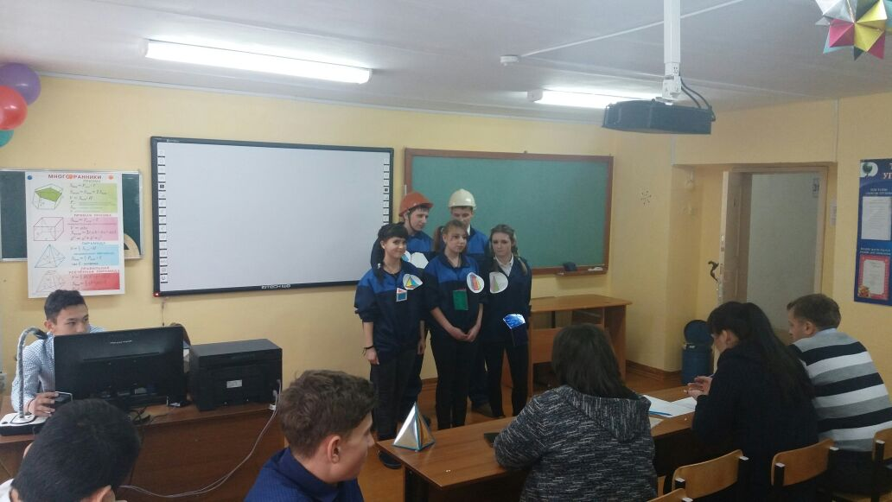
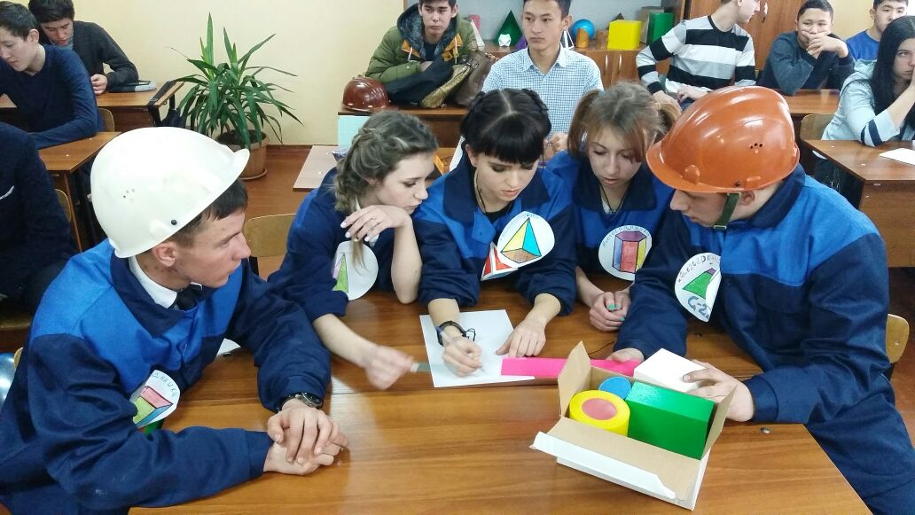
математика
Выставка «Геометрическое моделирование в моей профессии»
Создание презентаций РРТ «Математика в моей профессии»
Ответственный: преподаватель математики, Комнацкая Галина Ивановна

Slide 7
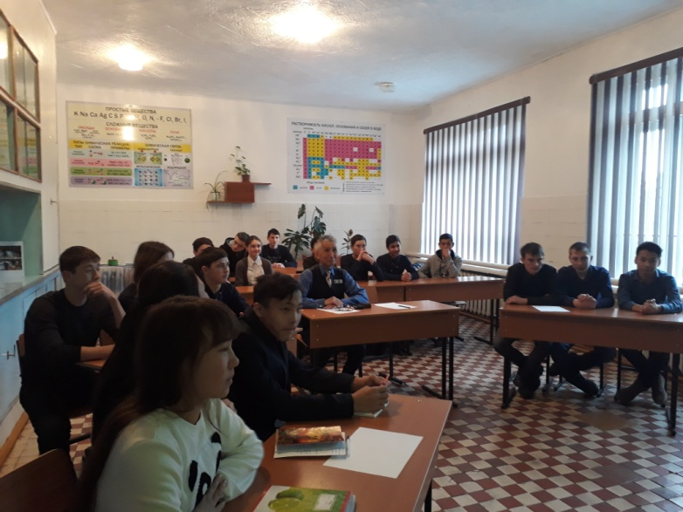
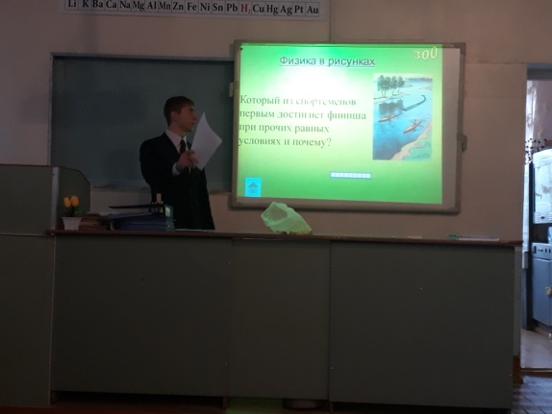
Интеллектуальная игра <<Физический поединок>>
Ответственный: преподаватель физики, Коструб Сергей Александрович

Slide 8
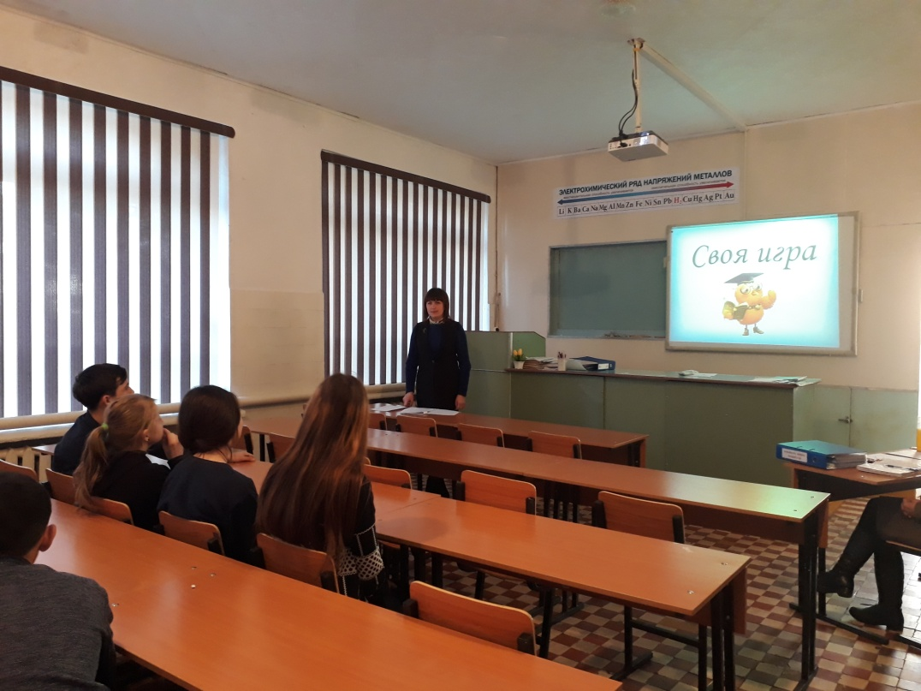
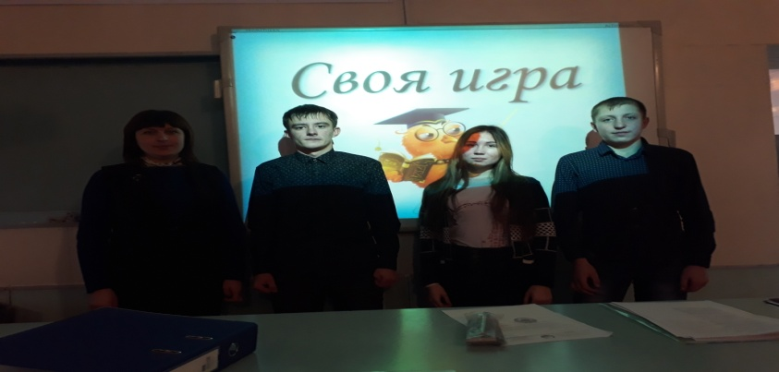
Интеллектуальная игра <<Своя игра>>
Ответственный: преподаватель химии Жапарова Айгуль Бекимовна

Slide 9
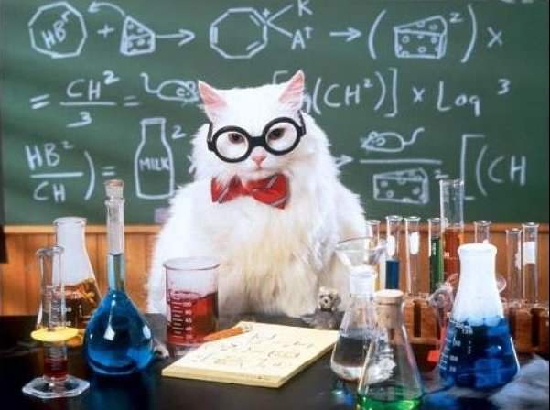
Спасибо за внимание!!!

